Slide 1
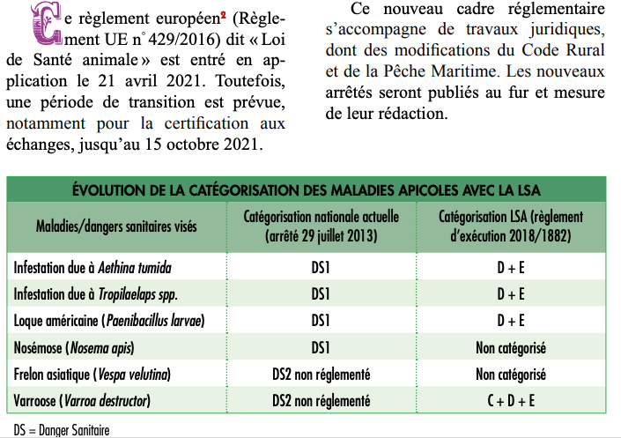
Evolution de la règlementation !

Slide 2
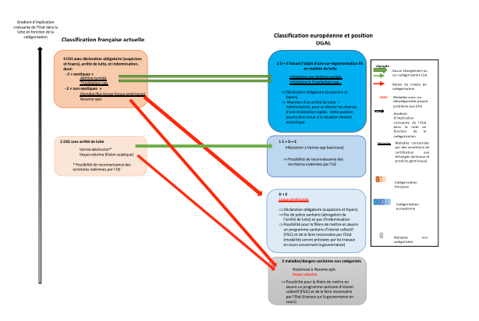
Evolution de la règlementation !

Slide 3
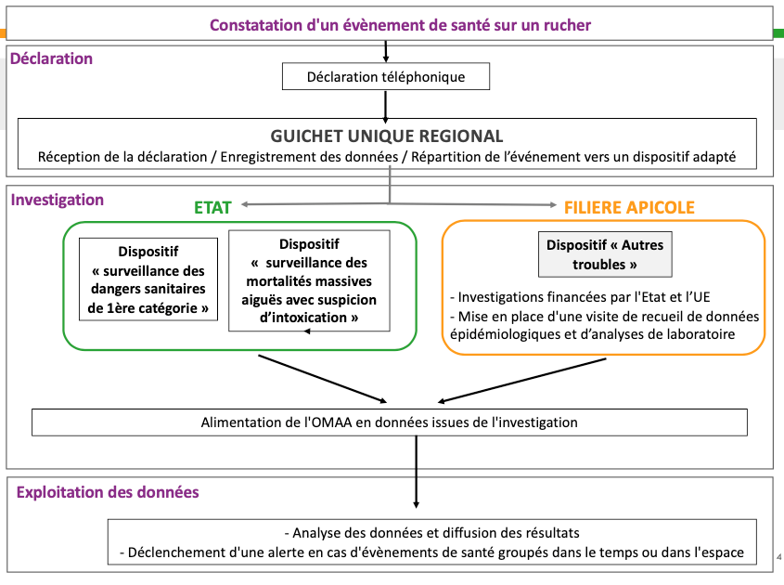

Slide 5
